Slide 1
ASM’DE SEKONDER HİPERTANSİYON DÜŞÜNDÜREN OLGULAR
TANIDAN TEDAVİYE GÜNCEL YAKLAŞIMLAR EĞİTİM PROGRAMI
KARDİYOVASKÜLER MODÜLÜ

Slide 2

ÖĞRENİM AMAÇLARI
Bu oturumda sekonder hipertansiyonun öğrenilmesi amaçlanmaktadır.
ÖĞRENİM HEDEFLERİ
Bu oturumda dinleyicide sekonder hipertansiyonu düşündürecek durumları değerlendirmek ve hastayı uygun şekilde yönlendirebilmek için beceri gelişmesi hedeflenmektedir.

Slide 3
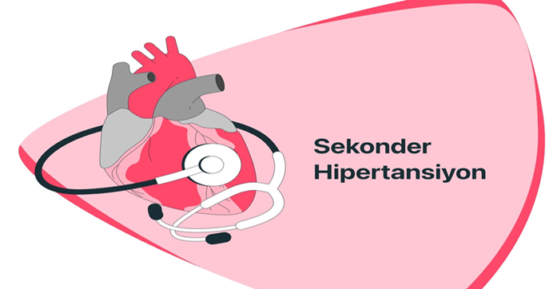
Sekonder hipertansiyon
Sekonder hipertansiyon (SH), altta yatan tanımlanabilir bir nedene bağlı gelişen ve bu nedene yönelik tedavi ile gerileyebilen hipertansiyondur.
SH tüm hipertansiyon olgularının yaklaşık %10’unu (%5-15) oluşturur.
SH erken teşhis edilip tedavi edilirse, hastalarda tam kür sağlanabilir veya kardiyovasküler hastalık riskinde azalma ile kan basıncı kontrolünde iyileşme yaşanabilir.
Ne yazık ki tüm hipertansif hastaların SH açısından tetkik edilmesi uygulanabilir ve maliyet etkin bir durum değildir.
Bu noktada yüksek riskli hastaların tanınması ve tüm yeni hastalara tedaviye başlanmadan anamnez alınması, fizik muayene ve laboratuvar taraması yapılması önem kazanmaktadır.

Slide 4

Sekonder hipertansiyon
İlk değerlendirme hipertansiyon tanısının doğruluğunu içerir.
Doğru ölçüm teknikleriyle yapılmış olması, en az iki farklı ziyarette en az iki farklı ölçümde tansiyonun yüksek değerlendirilmesi, gereklilikte beyaz önlük hipertansiyonu veya maskeli hipertansiyonu araştırmak için 24 saatlik tansiyon monitorizasyonu yapılması gereklidir.
Hastaya hipertansiyon tanısı koyulduktan sonra, hem olası altta yatan patoloji varlığını araştırma hem de hipertansiyonun komplikasyonlarını bazal seviyede tarama amaçlı, tedaviye başlamadan önce
Dikkatli bir anamnez alınmalı,
Tam fizik muayene yapılmalı,
Elektrokardiyografisi değerlendirilmeli,
Rutin laboratuvar testleri görülmelidir.

Slide 5
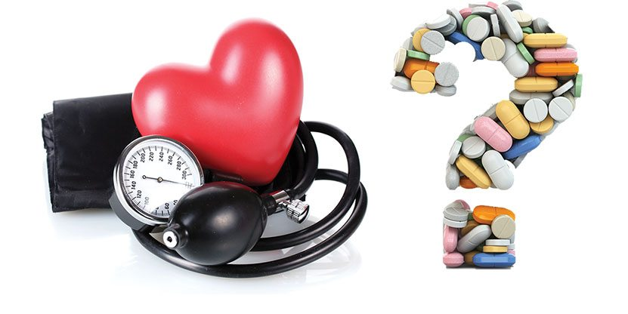
Sekonder hipertansiyon
İlaç tedavisi hastalıklarla başa çıkılmasında tıbbın en önemli kozu olsa da birçok yan etki profiline sahiptir.
Günlük hayatta sık reçete edilen birçok ilaç hipertansiyona sebep olması, hipertansif bireylerde kan basıncı kontrolünü bozması veya antihipertansif ilaçların etkisini azaltması ile ilişkilendirilmiştir.
Anamnezde hastanın kullandığı ilaçların detaylıca sorgulanması, bu hastalardaki kan basıncı kontrolünde anahtar rol oynamaktadır.
Kan basıncını yükselten ilaç saptandığında mümkünse kesilmesi veya azaltılması veya alternatif tedaviye geçilmesi önerilmektedir.

Slide 6
Sekonder hipertansiyonun belirti ve semptomları
Sekonder hipertansiyonun kendisi genellikle belirti göstermez. Ancak, buna neden olan altta yatan rahatsızlıktan kaynaklanan belirtiler gözlenebilir.
Olası semptomlar | Sekonder hipertansiyonun nedeni
Artan terleme, el titremesi, endişeli veya sinirli hissetme, açıklanamayan kilo kaybı, hızlı kalp atışı, kalp çarpıntısı | Hipertiroidizm
Yorgunluk, ses kısıklığı, kilo alımı, kas güçsüzlüğü, ellerde uyuşma, beyin sisi | Hipertiroidizm
Geceleri sık sık uyanma, uyurken nefes almada duraklamalar, horlama, gece terlemeleri, gündüz yorgunluğu, ruh hali değişiklikleri, konsantrasyon güçlüğü | Obstrüktif uyku apnesi
Yorgunluk, aşırı susama, normalden daha fazla idrara çıkma, baş ağrısı, kas krampları veya güçsüzlüğü, bulanık görme | Primer aldosteronizm
Kafa karışıklığı, uyku sorunu, ödem, yorgunluk, baş ağrısı, iştahsızlık, kuru veya kaşıntılı cilt (bunlar hastalık kötüleştikçe ortaya çıkar) | Renal arter stenozu

Slide 7
Sekonder Hipertansiyon Nedenleri, Sıklığı ve Uyarıcılar
Sekonder HT Nedeni | Hipertansiflerde Prevalans | Uyarıcı durum
Obstrüktif uyku apnesi | %5-10 | Horlama; obezite (obez olmayanlarda da görülebilir); sabah baş ağrısı; gündüz uykululuk hali
Renal parankimal hastalık | %2-10 | Sıklıkla asemptomatik; diyabet; hematüri; proteinüri; noktüri; anemi; polikistik böbrek hastalığında renal kitle
Renovasküler hastalık | %1-10
Aterosklerotik renovasküler hastalık |  | Yaşlı hastalar; yaygın ateroskleroz (özellikle PAH); diyabet; sigara kullanımı; rekürren pulmoner ödem atakları; karın ağrısı
Fibromuskuler displazi |  | Daha genç hastalar; kadınlarda daha sık; karın ağrısı

Slide 8
Endokrin sebepler
Sekonder HT Nedeni | Hipertansiflerde Prevalans | Uyarıcı durum
Feokromositoma | <%1 | Epizodik semptomlar (5 P): paroksismal hipertansiyon, şiddetli baş ağrısı, terleme, çarpıntı ve solukluk; labil KB; ilaçların neden olduğu kan basıncı dalgalanmaları (beta- blokerler, metaklopramid, sempatomimetikler, opioidler, trisiklik antidepresanlar vs.)
Cushing sendromu | <%1 | Ay yüz, santral obezite, cilt atrofisi, ciltte çatlaklar ve morarmalar; diyabet; kronik steroid kullanımı
Tiroid Hastalıkları (hiper ya da hipotiroidizm) | %1-2 | Hiper ya da hipotiroidizm belirti ve bulguları
Hiperparatiroidi | <%1 | Hiperkalsemi, hipofosfatemi

Slide 9
Diğer sebepler
Sekonder HT Nedeni | Hipertansiflerde Prevalans | Uyarıcı durum
Aort koarktasyonu | <%1 | Genellikle çocuklukta veya ergenlikte saptanır; alt-üst ekstremite arasında ve/veya sağ-sol kol arasında kan basıncı farkı (³20/10 mmHg) ve gecikmiş radyal-femoral femoral nabız; interskapular ejeksiyon üfürümü; göğüs X-ray’de çentik

Slide 10
Sekonder hipertansiyon
Sekonder hipertansiyonun hangi hastalarda taranacağına yönelik tavsiyeler ulusal ve yerel kılavuzlarda farklılık göstermektedir.
Genel olarak SH açısından şüphelenilecek hastalar tabloda özetlenmiştir. 30 yaşından önce başlayan veya 60 yaş üzerinde ani başlayan evre 2 hipertansiyon bize sekonder hipertansiyon düşündürtecek nedenlerin başında gelir.
SH nedenlerinin çoğu, spesifik bir bozukluğu düşündüren klinik bulgularla ilişkilidir; oskültasyonda üfürüm duyulan hastalarda aort koarktasyonu veya renal arter stenozu, cafe-au-lait lekeleri görüldüğünde feokromasitoma, radyo-femoral nabız gecikmesinde aort koarktasyonu, renal bölgede ele gelen kitlede polikistik böbrek düşünülebilir.
Bu kanıtların varlığında hasta SH için araştırılmalı, spesifik bir neden saptanması durumunda ilgili uzmana yönlendirilmelidir.
Anamnez, fizik muayene veya laboratuvar bulgularında SH’den şüphelendiren herhangi bir durum yoksa ileri tetkik yapılmasının faydası gösterilmemiştir.

Slide 11
Kimlerde sekonder hipertansiyon araştırılmalıdır?
Anamnezde sekonder hipertansiyonu düşündürecek durumlar
Ailede böbrek hastalığı öyküsü
İlaç kullanımı
Kas güçsüzlüğü
Horlama, uyku apnesi
Terleme atakları, baş ağrısı, anksiyete, çarpıntı

Slide 12
Kimlerde sekonder hipertansiyon araştırılmalıdır?
Dirençli hipertansiyonu olan hastalar: Farklı sınıf (biri diüretikler olmak üzere) üç adet, yeterli dozda antihipertansif kullanımına rağmen kan basıncı kontrolde olmayan hastalar
Antihipertansif tedavi altındayken kan basıncı kontrolü aniden bozulan hastalar
30 yaşından önce başlayan veya 60 yaş üzerinde ani başlayan evre 2 hipertansiyon
Kan basıncı düzeyine göre beklenenden daha ağır hedef organ hasarı gelişmiş hastalar
ACEİ (Anjiyotensin dönüştürücü enzim inhibitörleri) veya ARB (anjiyotensin reseptör blokerleri)kullanımı sonrası kreatinin değerlerinde ciddi yükselme (kısa sürede %30 üzerinde) olan hastalar
Rutin laboratuvar incelemelerinde hipokalemi tespit edilen hastalar
Endokrin hipertansiyonu düşündüren klinik veya biyokimyasal bulgular
Aterosklerotik renovasküler hastalık veya fibromüsküler displazi lehine klinik bulgular

Slide 13
Sekonder hipertansiyon ve/veya dirençli hipertansiyon sebebi olabilen ilaçlar
Yüksek kan basıncına sebep olan sık kullanılan ilaçlar
Nonsteroid antiinflamatuarlar | Amfetamin
Dekonjestanlar | Mirabegron
Glukokortikoidler | Modafinil
Oral kontraseptifler | Eritropoietin
Serotonin-norepinefrin geri alım inhibitörleri [SNRI] grubu antidepresanlar(özellikle venlafaksin) | Siklosporin
Meyan kökü şurubu | Alkol ve bitkisel ürünler (sarı kantaron, ginseng vb.)
Kokain

Slide 14
Sekonder hipertansiyon ve/veya dirençli hipertansiyon sebebi olabilen ilaçlar
Anti-kanser ilaçlar
Vasküler endotelyal büyüme faktörü [VEGF]inhibitörleri
Platin bazlı ilaçlar
Alkilleyici ajanlar
Kalsinörin inhibitörleri
Proteazom inhibitörleri
B-raf geni / mitojenle etkinleşen hücre-dışı sinyal düzenlemeli kinaz[BRAF/MEK] inhibitörleri
Transfeksiyon sırasında yeniden düzenlenen [RET] geni kinazinhibitörleri
Poli ADP riboz polimeraz [PARP] inhibitörleri
Memeli rapamisin hedefi [mTOR]inhibitörleri
Androjen sentez inhibitörler

Slide 15
Tanı ve Testler
Elektrolitler
Üre
Kreatinin
Hematokrit
Açlık kan şekeri
Lipid profili
Aldosteron: renin oranı
İdrar tahlili
İdrar albümin: kreatinin oranı

Slide 16
Sekonder hipertansiyon düşünülen hastalarda öncelikli tetkikler
Klinik veya laboratuvar belirti/bulgular | Öncelikli tetkikler
Renovasküler Hastalık RAAS blokeri başlandıktan sonra kreatinin düzeyinin akut olarak %30’dan fazla yükselmesi ve sebat etmesi Diffüz aterosklerozu olan hastada hipertansiyon, tek taraflı küçük böbrek veya her iki böbrek boyutu arasında nedeni açıklanamayan 1.5 cm’den fazla fark Tekrarlayan akut pulmoner ödem atakları Renal arter trasesinde üfürüm | Renal arter Doppler USG BT/MR anjiyografi
Renal Parankim Hastalığı Serum kreatinin yüksekliği Anormal idrar sedimenti Proteinüri | Serum kreatinin düzeyi, eGFR Renal USG Tam idrar tetkiki Spot idrar albümin kreatinin oranı
Primer Aldosteronizm Açıklanamayan hipokalemi (olguların yarısında görülmeyebilir) Metabolik alkaloz Adrenal insidentaloma Evre 2 hipertansiyon Dirençli hipertansiyon | Aldosteron /PRA oranı

Slide 17
Sekonder hipertansiyon düşünülen hastalarda öncelikli tetkikler
Klinik veya laboratuvar belirti/bulgular | Öncelikli tetkikler
Cushing Sendromu Santral obezite, cushingoid yüz, proksimal kas güçsüzlüğü ve ekimozlar Glukokortikoid kullanım öyküsü olabilir | Düşük doz deksametazon süpresyon testi 24 saatlik idrar kortizolü
Hipotiroidi/Hipertiroidi Kilo alma/Kilo verme Bradikardi/Taşikardi Soğuk/sıcak intoleransı Diyare/konstipasyon Adet düzensizliği, menoraji, amenore | TSH, Serbest T4
Feokromasitoma Kan basıncında paroksismal yükselme Zonklayıcı baş ağrısı, çarpıntı, terleme Al basması (flushing) ve ani solukluk | Plazma veya 24 saatlik idrar metanefrin ve normetanefrin düzeyleri

Slide 18
Sekonder hipertansiyon düşünülen hastalarda öncelikli tetkikler
Klinik veya laboratuvar belirti/bulgular | Öncelikli tetkikler
Obstruktif Uyku Apne Sendromu Dirençli hipertansiyonu olan, fazla kilolu veya obeziteli bireyler Horlama ve apne epizodları Gün içinde uykululuk, yorgunluk | Polisomnografi
Aort Koarktasyonu Kol ve bacak SKB farkı (>20 mmHg) Femoral nabızların gecikmesi veya alınamaması | Ekokardiyografi MR/BT anjiyografi
Primer Hiperparatiroidi Böbrek taşı öyküsü Hiperkalsemi Peptik ülser öyküsü | PTH, Kalsiyum, Fosfor

Slide 19
Vaka 1
52 yaşında A.A. İsimli erkek hasta
Öykü: Eşi, Bay A.'nın uykusunda şiddetli horladığını ve sık sık nefesinin durduğunu gözlemlediğini belirtiyor.
Sabahları yorgun uyanma, gündüzleri sürekli uyuklaması mevcut.
Fizik muayene: BKİ 38 kg/m2, kısa ve kalın boyun yapısı
Kan basıncı: Ortalama 165/100 mmHg. İki farklı antihipertansif kullanmasına rağmen kontrolsüz.
Laboratuvar: Rutin tetkikler normal sınırlarda
NE DÜŞÜNÜRSÜNÜZ?

Slide 20
Sekonder HT düşündüren bulgular
Dirençli HT
Klinik bulgular (horlama, apne, gündüz uykululuğu)
Obezite ve fiziksel yapı
OSAS’ın kendine özgü laboratuvar bulgusu yok
Tedavi edilebilir neden

Slide 21
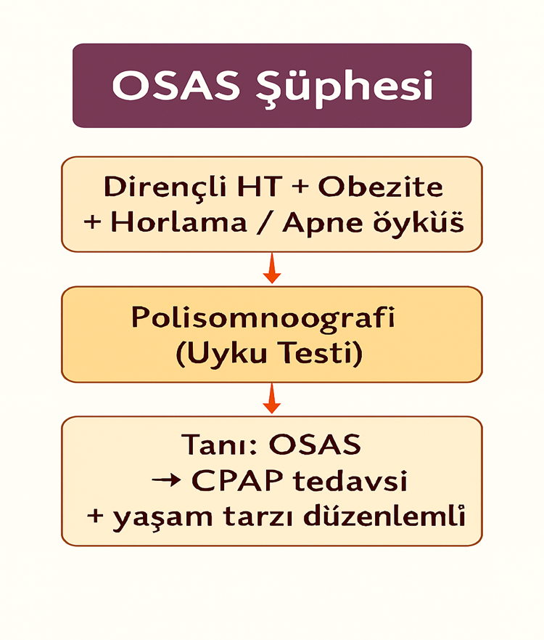
NE YAPARSINIZ?
OSAS şüphesiyle Polisomnografi (Uyku Testi) için Göğüs Hastalıkları/Nöroloji uzmanına sevk.
OSAS, erişkinlerde sekonder hipertansiyonun en sık nedeni, genellikle dirençli hipertansiyona yol açar.
Genellikle şiddetli horlama ile kendini gösteren bu durumda, uyku sırasında solunum tekrar tekrar durur ve başlar, bu da oksijen eksikliğine neden olur. Yeterli oksijen alamamak, kan damarı duvarlarının iç yüzeyine zarar verebilir ve bu da kan damarlarının kan basıncını kontrol etmesini zorlaştırabilir. Ayrıca, OSAS sinir sisteminin bir kısmının aşırı aktif olmasına ve kan basıncını artıran bazı kimyasalların salgılanmasına neden olur.

Slide 22
Vaka 2
45 yaşında B.D. İsimli kadın hasta
Öykü: Arada sırada olan kas kramplarından ve hafif yorgunluktan şikayetçi.
Diüretik kullanmıyor.
Fizik muayene: Özellik yok.
Kan basıncı: Ortalama 150/95 mmHg. Yeni tanı.
Laboratuvar: Rutin biyokimyada K: 3.1 mEq/L (Normal:3.5-5.0 mEq/L) Kreatinin: Normal
NE DÜŞÜNÜRSÜNÜZ?

Slide 23
Sekonder HT düşündüren bulgular
Genç-orta yaşta HT başlangıcı
Hafif semptomlar ve diüretik kullanmamasına rağmen elektrolit bozukluğu şüphesi
Açıklanamayan Hipokalemi
(PHA'nın anahtar bulgusu)

Slide 24
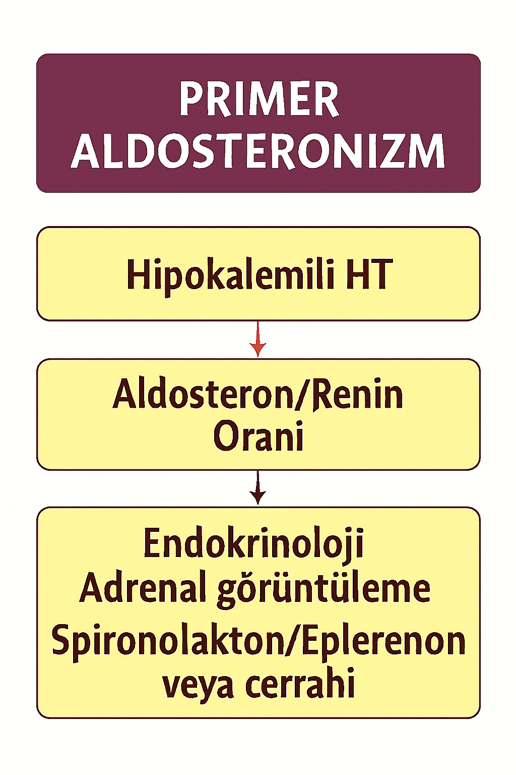
NE YAPARSINIZ?
Aldosteron yüksekliği tanısını netleştirmek için Aldosteron/Renin Oranı (ARR) bakılması ve ileri değerlendirme için Endokrinoloji uzmanına sevk
Primer Hiperaldosteronizm en sık görülen endokrin nedendir.
PHA Genellikle açıklanamayan hipokalemi (düşük potasyum) ile ilişkilidir.
Böbreküstü bezleri çok fazla aldosteron hormonu üretir. Bu durum, böbreklerin tuz ve su tutmasına ve çok fazla potasyum kaybetmesine neden olur, bu da kan basıncını yükseltir.

Slide 25
Vaka 3
68 yaşında C.S. İsimli erkek hasta
Öykü: Yaygın ateroskleroz risk faktörleri (Sigara, koroner arter hastalığı, periferik arter hastalığı) mevcut.
Daha önce ACE-İ başlandıktan sonra böbrek fonksiyon testlerinde aniden bozulma yaşamış.
Fizik muayene: Abdominal oskültasyonda, özellikle periumbilikal (göbek çevresi) bölgede üfürüm duyulması.
Kan basıncı: Kontrolsüz 170/105 mmHg.
Laboratuvar: ACE-İ/ARB başlanınca kreatinin yükselmesi (örn: 1.2 mg/dl 2.0 mg/dl)
NE DÜŞÜNÜRSÜNÜZ?

Slide 26
Sekonder HT düşündüren bulgular
İlerlemiş yaş ve dirençli HT
Yaygın Ateroskleroz ve ACE-İ'ye Aşırı Yanıt/Yan Etki
Üfürüm
İlaçla Tetiklenen Böbrek Yetmezliği

Slide 27
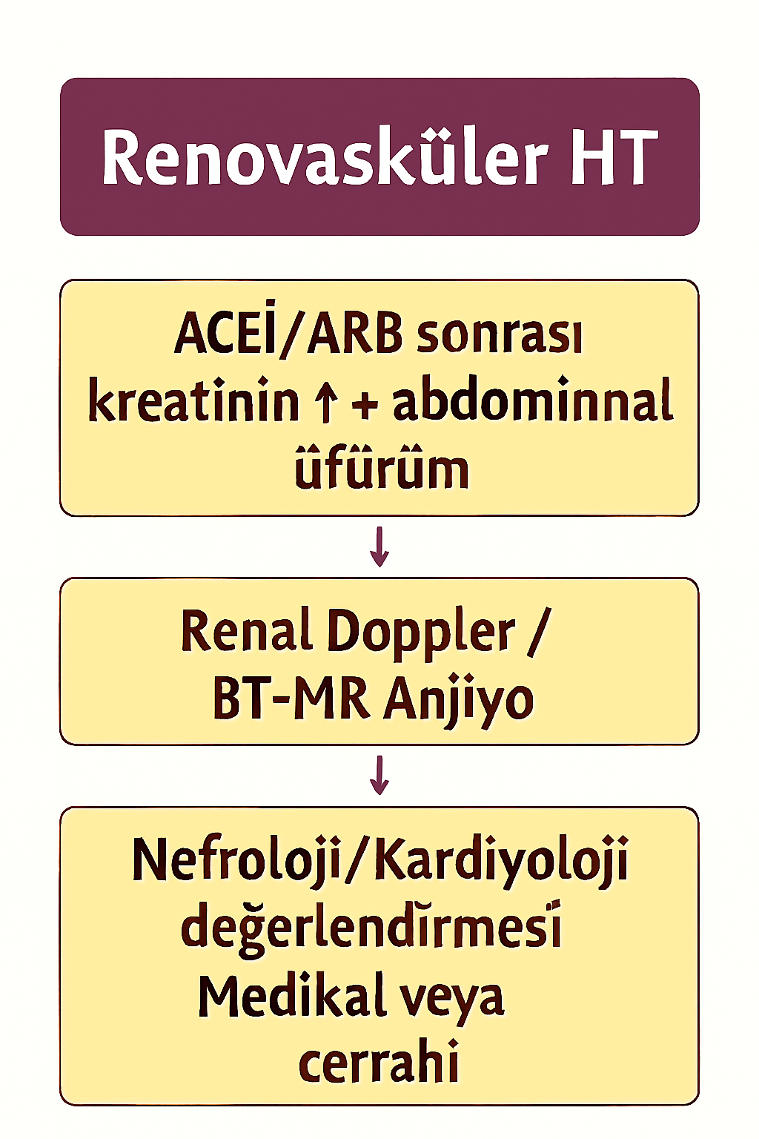
NE YAPARSINIZ?
Renal Doppler Ultrasonografi veya Anjiyografi için Nefroloji/Kardiyoloji uzmanına sevk
Darlığın derecesi ve yeri için görüntüleme önemli
TANI:
Renovasküler Hipertansiyon (RVHT)
Böbreklere giden bir veya iki atardamarın stenozu nedeniyle oluşur. Genellikle koroner arterlere zarar verebilen aynı tip yağlı plakların (ateroskleroz) veya böbrek atardamar duvarının kas ve lifli dokularının kalınlaşıp sertleşerek halkalar halinde oluştuğu ayrı bir durumun (fibromüsküler displazi) neden olduğu bir durumdur.

Slide 28

Vaka 4
25 yaşında D.B. isimli kadın hasta
Öykü: Genellikle baş ağrısı ve egzersiz sırasında bacaklarda ağrı/yorgunluk şikayetleri.
Fizik muayene: Sol kolda tansiyon 150 mmHg iken, sağ kolda 130 mmHg bulunmuş. Ayaktan ölçülen kan basıncı koldan 20 mmHg düşük ölçülmüş. Femoral nabızlar zayıf veya gecikmeli alınmış.
Kan basıncı: Üst ekstremite kan basıncı 150/85 mmHg.
Laboratuvar: Rutin tetkikler normal
NE DÜŞÜNÜRSÜNÜZ?

Slide 29
Sekonder HT düşündüren bulgular
Genç yaşta hipertansiyon
Baş-üst ekstremite yüksek basınç, alt ekstremite düşük kan akımı bulguları
Üst ve Alt Ekstremiteler Arası Basınç Farkı ve Nabız Gecikmesi (Anahtar bulgu)

Slide 30
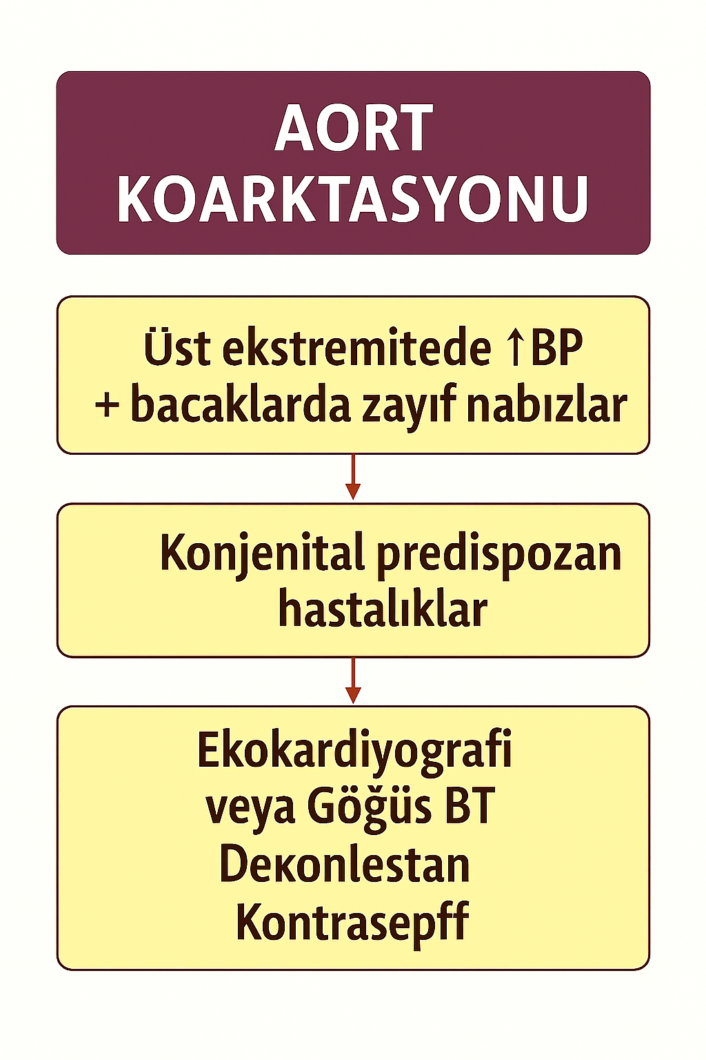
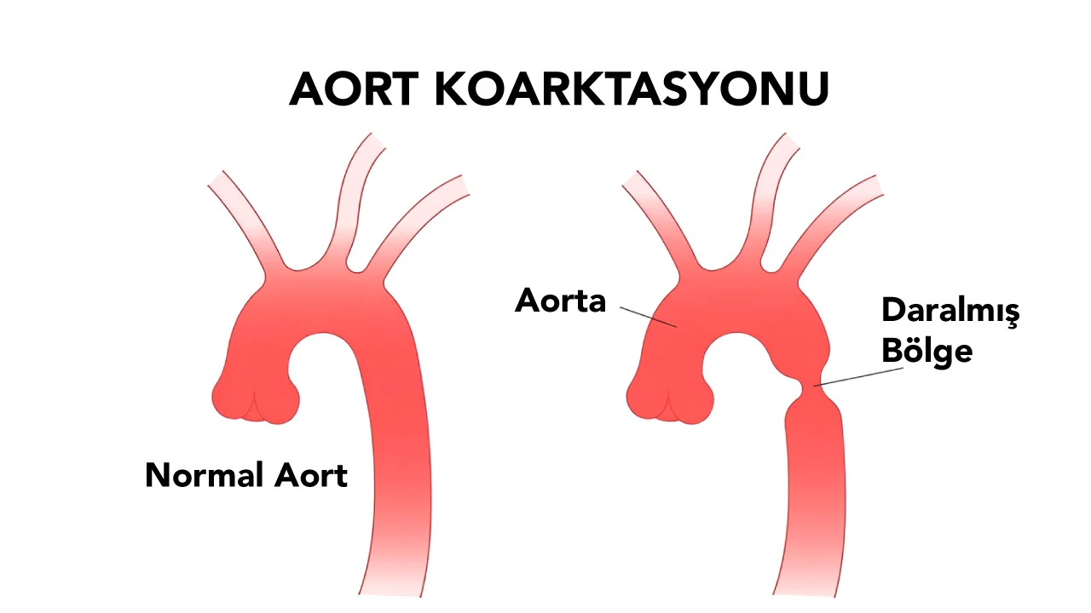
NE YAPARSINIZ?
Konjenital kalp hastalığı şüphesi
Tanı doğrulaması ve cerrahi/girişimsel tedavi planı için Kardiyoloji uzmanına sevk
TANI
Aort Koarktasyonu
Notes:
Doğumda mevcut olan bu durumda, aort daralır (koarktasyon). Bu durum, kalbin kanı aorttan vücudun geri kalanına ulaştırmak için daha fazla pompalamasına neden olur. Sonuç olarak, özellikle kollarda kan basıncı artar.

Slide 31

Vaka 5
38 yaşında E.D.H. isimli erkek hasta
Öykü: Son 6 aydır haftada birkaç kez, dakikalarca süren, aniden başlayan ve biten üçleme (Triad) şikayeti: Çarpıntı, Şiddetli Baş Ağrısı ve Yoğun Terleme.
Fizik muayene: Atak dışında normal veya hafif taşikardik.
Kan basıncı: Kan basıncı çok değişken. Ataklar sırasında 220/120 mmHg’ya yükseliyor.
Laboratuvar: Rutin tetkikler normal
NE DÜŞÜNÜRSÜNÜZ?

Slide 32
Sekonder HT düşündüren bulgular
Labil HT
Klasik feokromasitoma
triadı

Slide 33
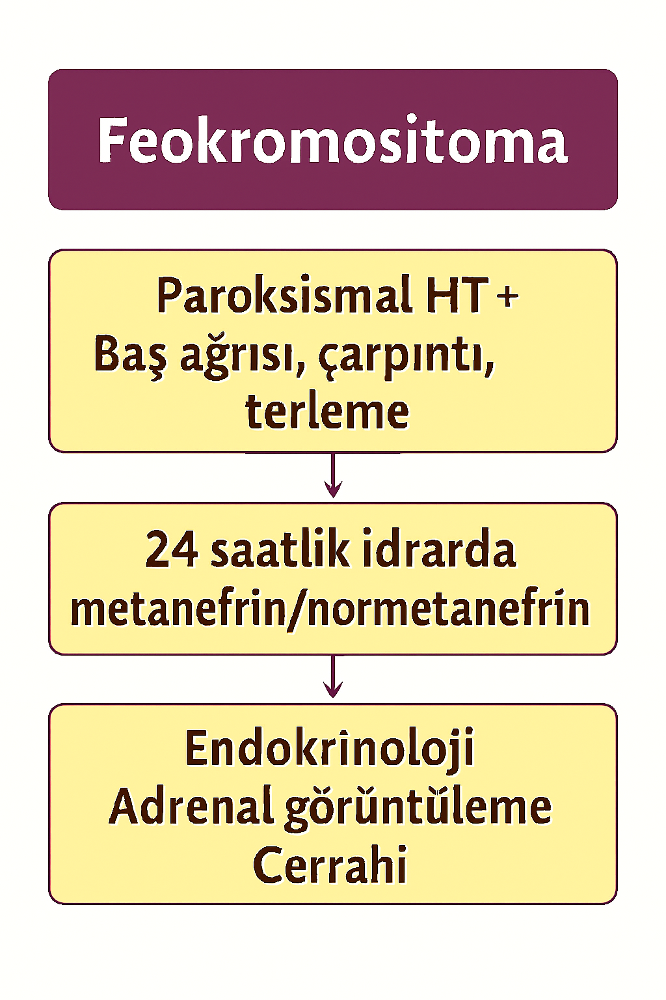
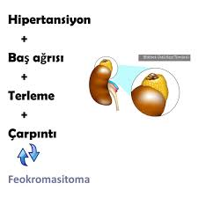
NE YAPARSINIZ?
Katekolamin aşırı üretimi testi
24 saatlik idrarda metanefrin ve normetanefrin bakılması için istemde bulunulması ve Endokrinoloji uzmanına sevk
Adrenal bezden aşırı katekolamin (adrenalin/noradrenalin) salınımı
Genellikle paroksismal (ataklar halinde) semptom verir.
TANI
Feokromositoma
Notes:
Genellikle böbrek üstü bezinde bulunan bu nadir tümör, çok fazla adrenalin ve noradrenalin hormonu üretir. Bu tümöre sahip olmak, uzun süreli yüksek tansiyona veya kısa süreli ani tansiyon yükselmelerine yol açabilir.

Slide 34

Vaka 6
27 yaşında S. E. isimli kadın hasta
Öykü: Son birkaç haftadır devam eden Şiddetli Baş Ağrısı
Fizik muayene: Normal.
Kan basıncı: Kan basıncı 180/90
Laboratuvar: Rutin tetkikler normal
NE DÜŞÜNÜRSÜNÜZ?

Slide 35
Sekonder HT düşündüren bulgular
30 yaş öncesi başlangıç
Yeni tanı HT

Slide 36
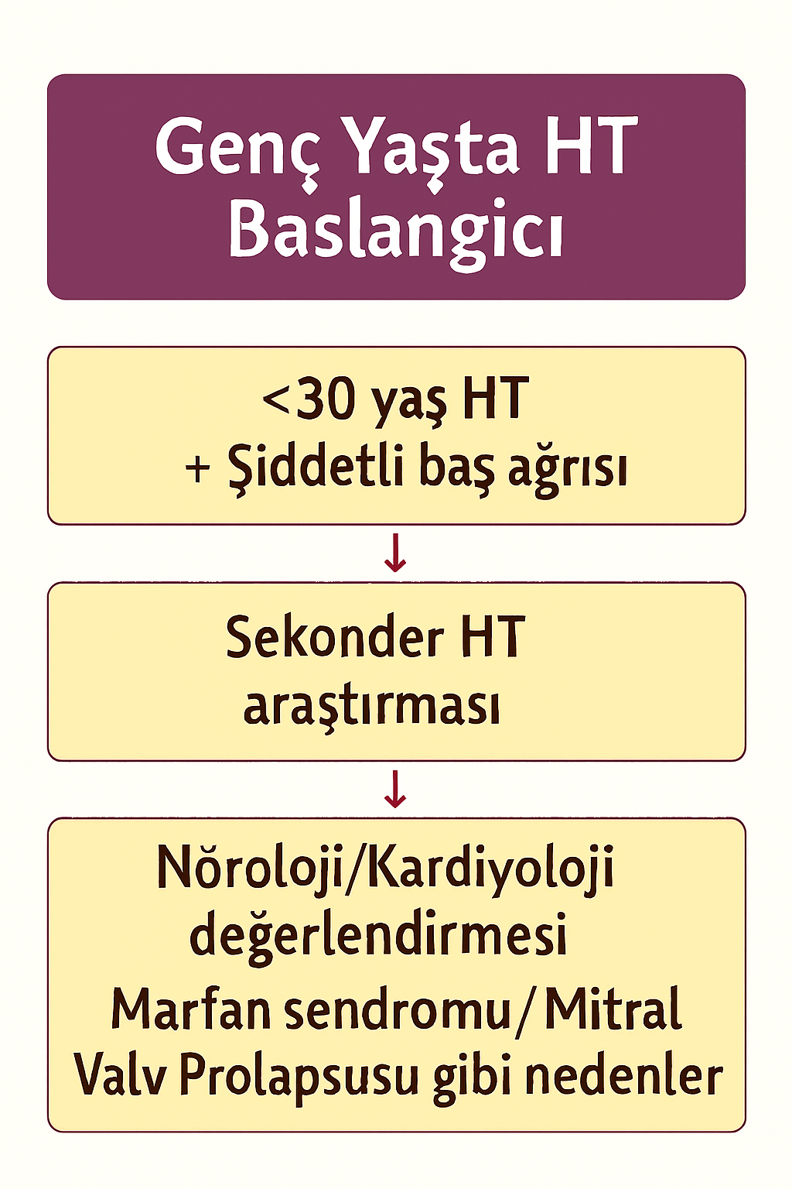
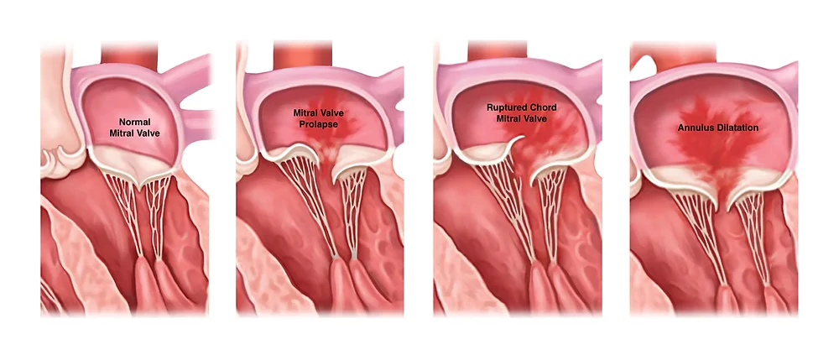
NE YAPARSINIZ?
Sekonder HT’nin araştırılması amacıyla
Nöroloji sevk
Kardiyoloji sevk
Hasta kol ve bacakları uzun olduğu için Marfan sendromu düşünülerek araştırılıyor
Marfan sendromu tespit edilmeyen hastada
Tanı ??
Mitral Valv Prolapsusu

Slide 37
Vaka 7
55 yaşında Ö. A. isimli erkek hasta
Öykü: Son 3 aydır tansiyon yüksekliği. Romatoid artrit nedeniyle düzenli NSAİİ kullanımı mevcut.
Fizik muayene: Normal.
Kan basıncı: 150/95
Laboratuvar: Rutin tetkikler normal. Kreatinin normal, potasyum normal
NE DÜŞÜNÜRSÜNÜZ?

Slide 38
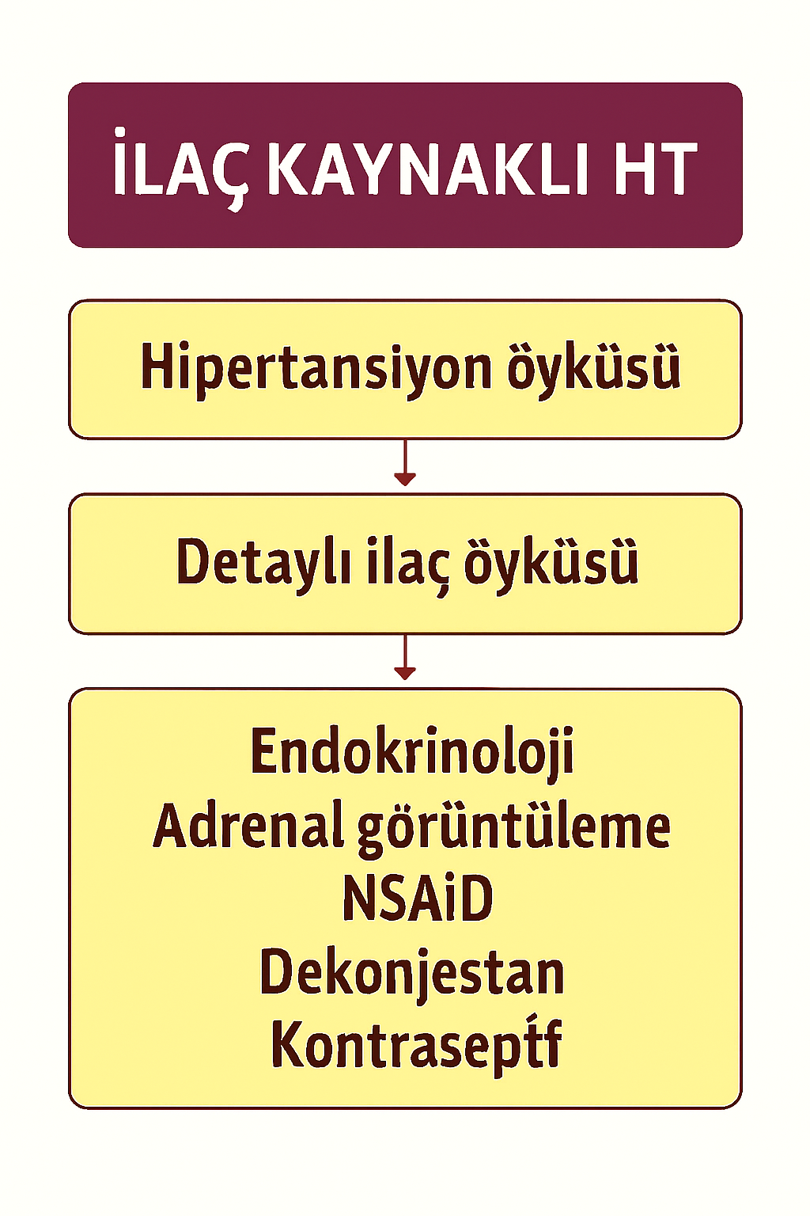
NE YAPARSINIZ?
Detaylı ilaç öyküsü sorgulama
NSAİİ kesilmesi
2 hafta sonra TA: 130/85
Tanı:??
NSAİİ kaynaklı sekonder hipertansiyon
Tedavi: İlaç kesilmesi + alternatif analjezik

Slide 39
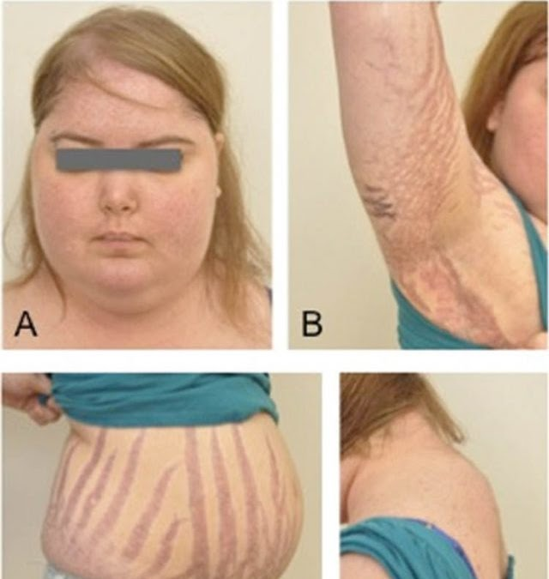
Vaka 8
42 yaşında C. Y. isimli kadın hasta
Öykü: Yüzde dolgunluk, kilo artışı, adet düzensizliği
Fizik muayene: Ay yüzü, buffalo hörgücü, abdominal strialar
Kan basıncı: 160/100
Laboratuvar: Açlık glukozu 126 mg/dL, hipokalemi, kortizol yüksek
NE DÜŞÜNÜRSÜNÜZ?

Slide 40
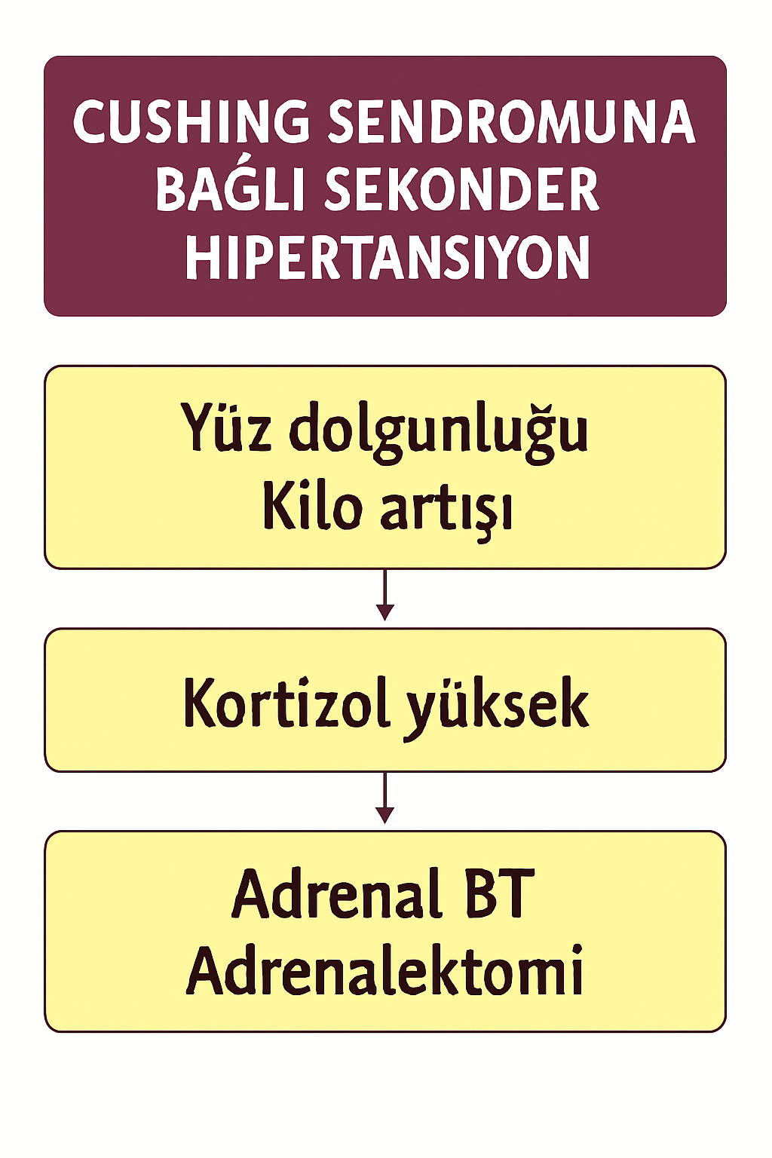
NE YAPARSINIZ?
24 saatlik idrarda serbest kortizol ↑
Endokrinoloji sevk
1 mg Deksametazon supresyon testi → baskılanma yok
24 saatlik idrarda serbest kortizol ↑
ACTH düzeyi ölçümü
Adrenal BT → adrenal adenom
Tanı:
Cushing Sendromu
Tedavi: Adrenalektomi sonrası HT kontrol altına alındı

Slide 41
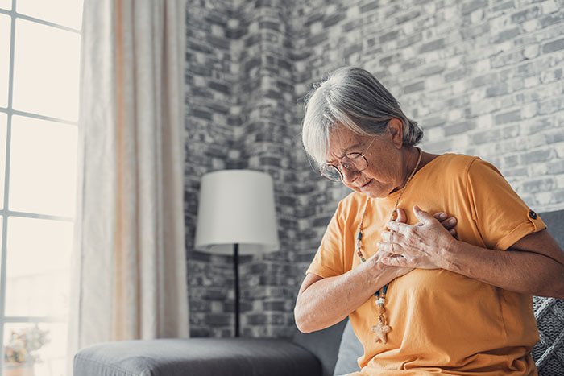
Vaka 9
60 yaşında N. S. isimli kadın hasta
Öykü: Çarpıntı, kilo kaybı, sinirlilik
Fizik muayene: Taşikardi, tremor
Kan basıncı: 155/95
Laboratuvar: TSH düşük, serbest T4 yüksek
NE DÜŞÜNÜRSÜNÜZ?

Slide 42
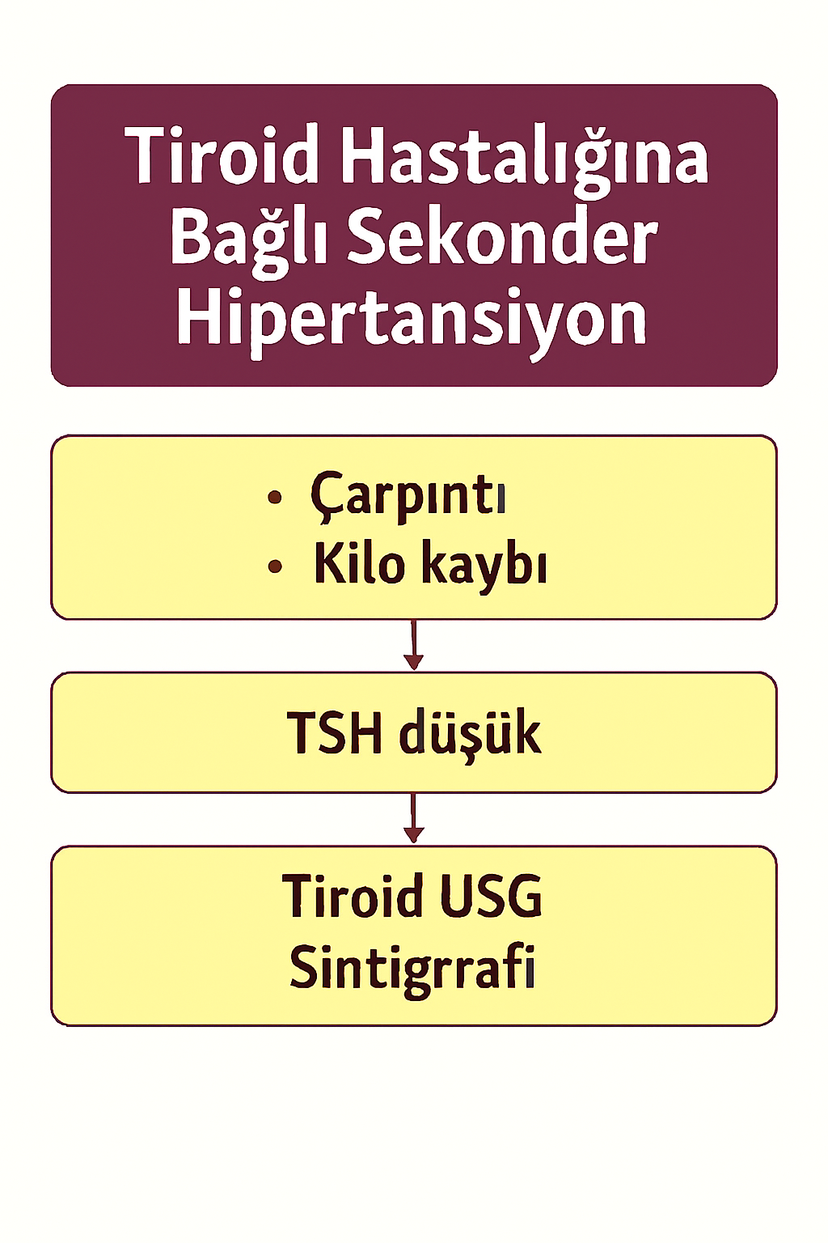
NE YAPARSINIZ?
Endokrinoloji sevk
Tiroid USG → nodüler guatr
Sintigrafi → toksik nodül
Tanı:
Hipertiroidiye bağlı sekonder HT
Tedavi: Antitiroid ilaçlar + beta bloker → KB kontrolü sağlandı

Slide 43
Sekonder Hipertansiyon Şüphesinin Değerlendirilmesi
Kan basıncı ölçümlerinin doğruluğunu kontrol edin, diyet ve ilaca bağlı nedenleri eleyin
Öykü, fizik muayene, laboratuvar testleri (elektrokardiyografi, idrar tahlili, açlık kan şekeri, hematokrit, elektrolitler, kreatinin/
glomerüler filtrasyon hızı, kalsiyum, lipid profili)
Klinik ipuçları
Klinik bulgu yok ancak ikincil hipertansiyon endişe kaynağı olmaya devam ediyor (örneğin, çocuklarda, hipertansiyonun hızlı başlangıcı veya dirençli hipertansiyon

Slide 44
Klinik bulgu yok ancak ikincil hipertansiyon endişe kaynağı olmaya devam ediyor (örneğin, çocuklarda, hipertansiyonun hızlı başlangıcı veya dirençli hipertansiyon
Çocuk/ergen (doğumdan 18 yaşına kadar)
-Renal parankimal hastalık
-Aort koarktasyonu
Genç yetişkin (19 ila 39 yaş)
-Tiroid fonksiyon bozukluğu
-Fibromüsküler displaziye bağlı renal arter darlığı
Orta yaşlı yetişkin
(40 - 64 yaş arası)
-Hiperaldosteronizm
-Obstrüktif uyku apnesi
Yaşlı yetişkinler (65 yaş ve üzeri)
-Ateroskleroza bağlı renal arter darlığı
-Böbrek yetmezliği
İdrar Tahlili*
İdrar kültürü
Renal ultrasonografi
Gadolinyum kontrastlı MRA
BT anjiyografi†
TSH*
Renin ve aldosteron düzeyleri
TSH*
Renal arter Doppler ultrasonografi†
Gadolinyum kontrastlı MRA
BT anjiyografi†
TSH*
İdrar tahlili*
Ekokardiyografi
Polisomnografi
24 saatlik idrarda serbest kortizol
24 saatlik idrar fraksiyone metanefrinler

Slide 45
TEŞEKKÜRLER

